Slide 1





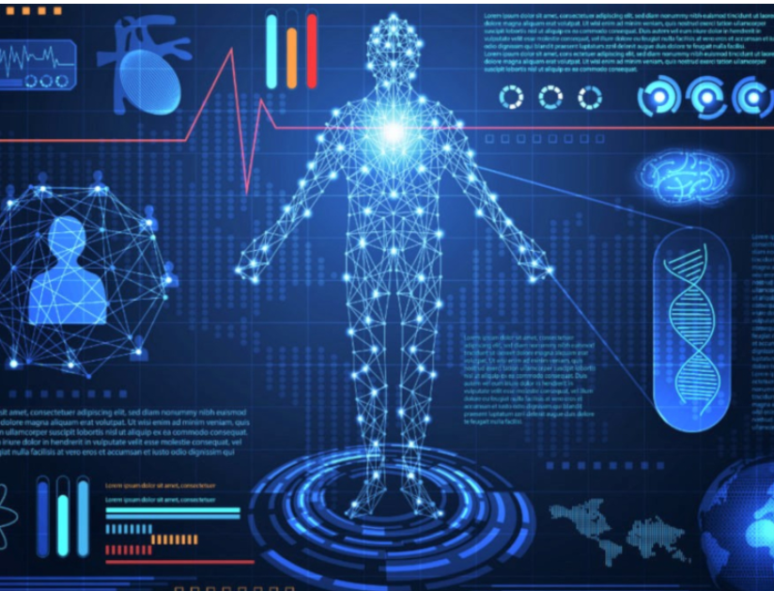



EJES DE ARGUMENTACION DE UNA PROPUESTA DE VALOR DIFERENCIADORA
BIOTECH SANITARIA
CONOCIMIENTO
Formación
MERCADO
Competencia/Colegas
SOSTENIBILIDAD
Economía Verde
EFICIENCIA CLÍNICA
Medicina Preventiva
EXPERIENCIA
Experto
AUGE
Lideramos …
EMPRESA CON PROPÓSITO
Impacto positivo
Relación entre recursos utilizados y resultados obtenidos.
Herramientas digitales
Apoyo clínico
Gestión flujos, personas…
Toma de decisiones
Conocimiento+Experiencia=Experto.
Especialización
Innovación
Prescribir…
Atracción internacionalización
Alianzas
Actitudes
Iniciativas
…
Más allá de generar rentabilidad económica, dejar un mundo mejor para generaciones venideras: Tripe impacto (económico, social y ambiental).
Prevención
…

Slide 2
EJES DE ARGUMENTACION DE UNA PROPUESTA DE VALOR DIFERENCIADORA
EFICIENCIA CLÍNICA
Medicina Preventiva
EXPERIENCIA
Experto
AUGE
Lideramos …
EMPRESA CON PROPÓSITO
Impacto positivo
Relación entre recursos utilizados y resultados obtenidos.
- Herramientas digitales
- Apoyo clínico
Gestión flujos, personas…
Toma de decisiones
Ciclo clínico: perioperatorio, diagnostico, gestión, optimización continua
Medicina predictiva de precisión: modelos validados
Entornos clínicos reales
Seguridad del paciente. Workflow integrado
Medicion y mejora continua
3 dominios: un ecosistema
Hipotesis > resultado
Precisión procedimental
Conocimiento+Experiencia=Experto.
Especialización
Innovación
Prescribir
Validacion prospectiva
Data science aplicado
Prescripcion de soluciones tecnológicas por parte de médicos validados
Know how importado: MIT, Harvard,
Expertise regulatorio: MDR, AiAct, GPDR
Rigor métrico no negociable
Arquitectura de decisiones clínicas & tecnológicas
Atracción internacionalización
Alianzas
Actitudes
Iniciativas
INTERSECCION de tecnologías de frontera
Momentum internacional activo: redes internacionales de colaboración: neurociencias, sueño, prevención de eventos adversos en quirófano, epilepsia domiciliaria.
Red multicéntrica en curso
Tecnología sin HYPE
Ecosistema vivo y adaptativo
Estándar metodológico propio
Modelo de desarrollo mixto: Boston lifescience & lean startup/ spin off / Cambridge biocapital.
Más allá de generar rentabilidad económica, dejar un mundo mejor para generaciones venideras: Tripe impacto (económico, social y ambiental).
Prevención
Democratización tecnologica
- Triple impacto: económico, social, científico. Mas allá de la rentabilidad
NORTE: seguridad del paciente, mejoría continua del médico. Primum non nocere.
`Producto, vanguardia y rigor.
Modelo participativo: FEDERADO
Medicina predictiva como DERECHO
…

